Slide 1




Conceptos de Algoritmos
Datos y Programas
Clase 9

Slide 2

CADP – Temas de la clase de hoy
Alocación estática y alocación dinámica
Tipo de datos puntero
Clase 9
Notes:
Hay algunas diapositivas que tenemos que decidir que hacer……

Slide 3

CADP – ALOCACION ESTATICA y DINAMICA
MEMORIA
GRAFICAMENTE
Variables: char,
boolean,
integer,
real,
string,
subrango,
registro,
arreglos,
puntero
Memoria
Estática
Memoria
Dinámica
Cuánto ocupan?
Clase 9

Slide 4
CADP – ALOCACION ESTATICA y DINAMICA
MEMORIA
GRAFICAMENTE
Para qué sirve la memoria dinámica?
Variables:
char, (1 byte)
boolean, (1 byte)
integer (4 bytes)
real, (8 bytes)
string, (tamaño + 1 byte)
subrango, (depende el tipo)
registro, (suma de sus campos)
arreglos (dimFísica* tipo elemento)
puntero (4 bytes)
Memoria
Estática
Memoria
Dinámica
Clase 9

Slide 5
CADP – ALOCACION ESTATICA y DINAMICA
MEMORIA
VARIABLES ESTATICAS
VARIABLES DINAMICAS
No permiten modificar su tamaño en tiempo de ejecución.
Permiten modificar en tiempo de ejecución la memoria utilizada.
Las variables y tipos reservan memoria en su declaración y se mantienen durante todo el programa. El lenguaje puede validar previo a la ejecución
Clase 9

Slide 6
CADP – TIPOS DE DATOS
PUNTERO
SIMPLE: aquellos que toman un único valor, en un momento determinado, de todos los permitidos para ese tipo.
TIPO DE DATO
COMPUESTO: pueden tomar varios valores a la vez que guardan alguna relación lógica entre ellos, bajo un único nombre.
SIMPLE
COMPUESTO
DEFINIDO POR EL LENGUAJE
DEFINIDO POR EL LENGUAJE
DEFINIDO POR EL PROGRAMADOR
DEFINIDO POR EL PROGRAMADOR
  Integer
  Real
  Char
  Boolean
  Puntero
  Registros
  Subrango
  String
  Arreglos
Clase 9
Clase 7

Slide 7

CADP – TIPOS DE DATOS
PUNTERO
PUNTERO
Es un tipo de variable usada para almacenar una dirección en memoria. En esa dirección de memoria se encuentra el valor que puede ser de cualquiera de los tipos vistos (char, boolean, integer, real, string, registro, arreglo u otro puntero ).
Un puntero es un tipo de datos simple.
Gráficamente …
Clase 9

Slide 8
CADP – TIPOS DE DATOS
PUNTERO
PUNTERO
El contenido de la dirección FAFB, depende del tipo que apunte pun el cual se especifica en la declaración
Memoria
Estática
num: 536
pun: FAFB
Qué características tienen?
Memoria
Dinámica
FAFB
21
C P U
Clase 9

Slide 9
CADP – TIPOS DE DATOS
PUNTERO
CARACTERISTICAS
Es un tipo de dato simple que contiene la dirección donde se encuentra almacenado el dato real.
Pueden apuntar solamente a direcciones almacenadas en memoria dinámica (heap).
Cada variable de tipo puntero puede apuntar a un único tipo de dato.
Una variable de tipo puntero se indica con ^ y ocupa 4 bytes de memoria (stack) para su representación interna en Pascal.
Cómo se declaran?
Clase 9

Slide 10
CADP – TIPOS DE DATOS
PUNTERO
DECLARACION
Nombre
del tipo
type
puntero = ^ tipodeDatos;
Var
pun1:puntero;
Cualquiera de los tipos vistos
Ejemplos…
Clase 9

Slide 11
CADP – TIPOS DE DATOS
PUNTERO
type
puntero = ^ integer;
Var
pun1:puntero;
letra:char;
num:integer;
Begin
…
End.
num: 5
letra: ‘a’
pun1: ?
C P U
Otros ejemplos ….
Clase 9

Slide 12
CADP – TIPOS DE DATOS
PUNTERO
Type
TipoCadena = array [1..10] of char;
PunCadena = ^TipoCadena;
PunReal = ^real;
PunString = ^string;
Datos = record
nombre: string[10];
apellido: string[10];
altura: real;
end;
PunDatos = ^datos;
var
pReal: PunReal;
t: PunString;
r: PunString;
puntero: PunCadena;
p,q: PunDatos;
d:datos;
begin
....
end.
Cómo trabajamos?
Clase 9

Slide 13
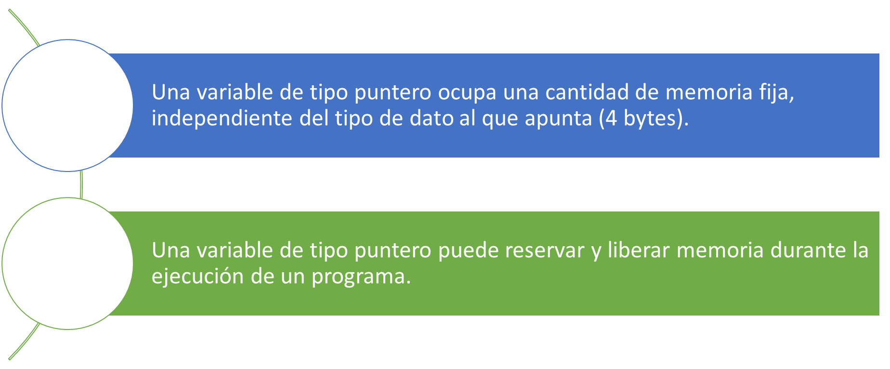
CADP – TIPOS DE DATOS
PUNTERO
CONSIDERACION
Un dato referenciado o apuntado, como los ejemplos vistos, no tienen memoria asignada, o lo que es lo mismo no existe inicialmente espacio reservado en memoria para este dato.
Clase 9
Cómo trabajamos?

Slide 14

CADP – TIPOS DE DATOS
PUNTERO
OPERACIONES
Creación de una variable puntero.
Destrucción de una variable puntero.
Asignación entre variables puntero.
Asignación de un valor al contenido de una variable puntero.
Comparación de una variable puntero
Clase 9

Slide 15

CADP – TIPOS DE PUNTERO
CREACION
CREACION
Implica reservar una dirección memoria dinámica libre para poder asignarle contenidos a la dirección que contiene la variable de tipo puntero. new(variable tipo puntero)
Program uno;
Type
puntero = ^integer;
Var
num:integer;
p:puntero;
No se puede asignar a un puntero una dirección específica
(p:= ABCD)
num: ?
P : DACC
p: ?
Begin
new (p);
…
End.
DACC
?
Clase 9
C P U

Slide 16
CADP – TIPOS DE PUNTERO
ELIMINACION
ELIMINACION
Implica liberar la memoria dinámica que contenía la variable de tipo puntero. dispose(variable tipo puntero)
Program uno;
Type
puntero = ^integer;
Var
num:integer;
p:puntero;
num: ?
Begin
new (p);
p: ?
p: DACC
dispose (p);
End.
DACC
?
Clase 9
C P U

Slide 17
CADP – TIPOS DE PUNTERO
LIBERACION
LIBERACION
Implica cortar el enlace que existe con la memoria dinámica. La misma queda ocupada pero ya no se puede acceder. nil
Program uno;
Type
puntero = ^integer;
Var
num:integer;
p:puntero;
Cuál es la diferencia?
num: ?
p: DACC
Begin
new (p);
p: nil
p: ?
p:= nil;
End.
DACC
?
Clase 9
C P U

Slide 18

CADP – TIPOS DE PUNTERO
DISPOSE -NIL
DISPOSE (p)
p:=nil
Libera la conexión que existe entre la variable y la posición de memoria.
Libera la posición de memoria.
La memoria liberada puede utilizarse en otro momento del programa.
Libera la conexión que existe entre la variable y la posición de memoria.
La memoria sigue ocupada.
La memoria no se puede referenciar ni utilizar.
Gráficamente …?
Clase 9

Slide 19
CADP – TIPOS DE PUNTERO
DISPOSE -NIL
DISPOSE (p)
p:=nil
p=FFAA
p??
p=nil
Memoria
Memoria
p=FFAA
33
FFAA
33
FFAA
DISPOSE (P)
P:= nil
Clase 9

Slide 20

CADP – TIPOS DE PUNTERO
ASIGNACION ENTRE PUNTEROS
ASIGNACION
Implica asignar la dirección de un puntero a otra variable puntero del mismo tipo. :=
Con qué tipo de parámetros se relaciona?
Program uno;
Type
puntero = ^integer;
Var
q:puntero;
p:puntero;
q: ?
q: DACC
p: DACC
p: ?
Begin
new (p);
DACC
?
q:=p;
End.
C P U
Clase 9

Slide 21
CADP – TIPOS DE PUNTERO
ASIGNACION ENTRE PUNTEROS
ASIGNACION
Implica asignar la dirección de un puntero a otra variable puntero del mismo tipo. :=
Program uno;
Type
puntero = ^integer;
Var
q:puntero;
p:puntero;
Cómo queda la memoria?
Begin
new (p);
q:=p;
dispose (p);
End.
Begin
new (p);
q:=p;
p:= nil;
End.
Clase 9

Slide 22
CADP – TIPOS DE PUNTERO
ASIGNACION ENTRE PUNTEROS
Var
p,q:pun;
Begin
new (p);
q:=p;
dispose(p);
End.
P = ???
q = ???
P = CDAA
q = ???
P = CDAA
q = CDAA
P = ???
q = ???
??? CDAA
??? CDAA
Clase 9

Slide 23
CADP – TIPOS DE PUNTERO
ASIGNACION ENTRE PUNTEROS
Var
p,q:pun;
Begin
new (p);
q:=p;
p:= nil;
End.
P = ???
q = ???
P = CDAA
q = ???
P = CDAA
q = CDAA
P = nil
q = CDAA
??? CDAA
??? CDAA
Clase 9

Slide 24
CADP – TIPOS DE PUNTERO
CONTENIDO DE UN PUNTERO
CONTENIDO
Implica poder acceder al contenido que contiene la dirección de memoria que tiene una variable de tipo puntero. ^
Program uno;
Type
puntero = ^integer;
Var
p:puntero;
Qué operaciones podré hacer?
p: DACC
p: ?
Begin
new (p);
End.
DACC
8
?
p^:=8;
C P U
Ejemplos …
Clase 9

Slide 25
CADP – TIPOS DE PUNTERO
PUNTERO
Program uno;
Type
puntero = ^integer;
Var
p,q:puntero;
Begin
new (p);
p^:= 14;
write (p^);
q:=p;
q^:= q^*10;
write (p^);
write(q^);
dispose (q);
write (p^);
write (q^);
end.
EJEMPLOS –
Cómo varía la memoria?
Qué imprime?
Program dos;
Type
puntero = ^integer;
Var
p,q:puntero;
num:integer;
Begin
num:= 63;
new (p);
new(q);
q^:= num - 10;
write(q^);
write(p^);
end.
Clase 9

Slide 26
CADP – TIPOS DE PUNTERO
PUNTERO
Program cuatro;
Type
puntero = ^integer;
Var
p,q:puntero;
Begin
new (p);
p^:= 14;
write (p^);
q:=p;
q^:= q^*10;
write (p^);
write(q^);
q=nil;
write (p^);
write(q^);
End.
Program tres;
Type
puntero = ^integer;
Var
p,q:puntero;
Begin
new (p);
new(q);
p:= q;
q^:=10;
write(q^);
write(p^);
end.
EJEMPLOS –
Cómo varía la memoria?
Qué imprime?
Clase 9

Slide 27
CADP – TIPOS DE DATOS
PUNTEROS
RECORDAR
if (p = nil) then, compara si el puntero p no tiene dirección asignada.
if (p = q) then, compara si los punteros p y q apuntan a la misma dirección de memoria.
if (p^ = q^) then, compara si los punteros p y q tienen el mismo contenido.
Clase 9

Slide 28
CADP – TIPOS DE DATOS
PUNTEROS
RECORDAR
No se puede hacer read (p), si p es una variable de tipo puntero.
No se puede hacer write (p), si p es una variable de tipo puntero.
No se puede asignar una dirección a un puntero de manera manual (p:= ABCD).
No se puede comparar por mayor o menor direcciones de punteros (p>q)
Cómo se calcula la ocupación de memoria?
Clase 9

Slide 29
CALCULO DE MEMORIA
CADP – TIPOS DE DATOS
MEMORIA DE UN PROGRAMA
En rasgos generales la memoria necesaria para la ejecución de un programa puede dividirse en dos.
MEMORIA ESTATICA: a modo de simplicidad consideraremos sólo las variables locales y variables globales de programa
Cómo se calcula la ocupación de memoria?
MEMORIA DINAMICA: a modo de simplicidad consideraremos sólo cuando en la ejecución de un programa se reserva o libera memoria.
Clase 9

Slide 30
CALCULO DE MEMORIA
CADP – TIPOS DE DATOS
Program uno;
Type
puntero = ^real;
puntero2 = ^char;
persona = record
nombre:string[20];
dni:integer;
end;
Var
p:puntero;
q:puntero2;
per: persona;
precio:integer;
Begin
End.
MEMORIA
ESTATICA
Y
DINAMICA
MEMORIA ESTATICA: a modo de simplicidad consideraremos sólo las variables locales y variables globales de programa.
Tabla de ocupación:
char, (1 byte)
boolean, (1 byte)
integer (4 bytes)
real, (8 bytes)
string, (tamaño + 1 byte)
subrango, (depende el tipo)
registro, (suma de sus campos)
arreglos (dimFísica*tipo elemento)
puntero (4 bytes)
p = 4 bytes
q = 4 bytes
per = 21 + 4 = 25 bytes
precio = 4 bytes
TOTAL MEMORIA ESTATICA = 37 bytes
TOTAL MEMORIA DINAMICA = 0 bytes
Clase 9

Slide 31
CALCULO DE MEMORIA
CADP – TIPOS DE DATOS
Program dos;
Type
puntero = ^real;
puntero2 = ^char;
persona = record
nombre:string[20];
dni:integer;
end;
Var
p:puntero;
q:puntero2;
per:persona;
precio:real;
Begin
new (p);
End.
MEMORIA
ESTATICA
Y
DINAMICA
MEMORIA DINAMICA: a modo de simplicidad consideraremos sólo cuando en la ejecución de un programa se reserva o libera memoria.
Tabla de ocupación:
char, (1 byte)
boolean, (1 byte)
integer (4 bytes)
real, (8 bytes)
string, (tamaño + 1 byte)
subrango, (depende el tipo)
registro, (suma de sus campos)
arreglos (dimFísica*tipo elemento)
puntero (4 bytes)
p = se reserva espacio para el contenido de p que es real entonces 8 bytes
TOTAL MEMORIA DINAMICA = 8 bytes
TOTAL MEMORIA ESTATICA = 37 bytes
Clase 9

Slide 32
CALCULO DE MEMORIA
CADP – TIPOS DE DATOS
Program tres;
Type
puntero = ^real;
puntero2 = ^char;
persona = record
nombre:string[20];
dni:integer;
end;
Var
p:puntero;
q:puntero2;
per:persona;
precio:real;
Begin
new (p);
new (q);
End.
MEMORIA
ESTATICA
Y
DINAMICA
Tabla de ocupación:
char, (1 byte)
boolean, (1 byte)
integer (4 bytes)
real, (8 bytes)
string, (tamaño + 1 byte)
subrango, (depende el tipo)
registro, (suma de sus campos)
arreglos (dimFísica*tipo elemento)
puntero (4 bytes)
new (p) = se reserva espacio para el contenido de p que es real entonces 8 bytes
new (q) = se reserva espacio para el contenido de q que es char entonces 1 byte
TOTAL MEMORIA DINAMICA = 9 bytes
TOTAL MEMORIA ESTATICA = 37 bytes
Clase 9

Slide 33
CALCULO DE MEMORIA
CADP – TIPOS DE DATOS
Program cuatro;
Type
puntero = ^real;
persona = record
nombre:string[20];
dni:integer;
end;
Var
p,q:puntero;
per:persona;
precio:real;
Begin
new (p);
read (per.dni);
End.
MEMORIA
ESTATICA
Y
DINAMICA
new (p) = se reserva espacio para el contenido de p que es real entonces 8 bytes
El read no genera mas ocupación de mas memoria estática
TOTAL MEMORIA DINAMICA = 8 bytes
TOTAL MEMORIA ESTATICA = 37 bytes
Tabla de ocupación:
char, (1 byte)
boolean, (1 byte)
integer (4 bytes)
real, (8 bytes)
string, (tamaño + 1 byte)
subrango, (depende el tipo)
registro, (suma de sus campos)
arreglos (dimFísica*tipo elemento)
puntero (4 bytes)
Clase 9

Slide 34
CALCULO DE MEMORIA
CADP – TIPOS DE DATOS
Program cinco;
Type
puntero = ^real;
persona = record
nombre:string[20];
dni:integer;
end;
Var
p,q:puntero;
precio:real;
Begin
new (p);
new (q);
read (precio);
read (p^);
dispose (q);
End.
Cuánta memoria estática y dinámica ocupa el siguiente programa?
Tabla de ocupación:
char, (1 byte)
boolean, (1 byte)
integer (4 bytes)
real, (8 bytes)
string, (tamaño + 1 byte)
subrango, (depende el tipo)
registro, (suma de sus campos)
arreglos (dimFísica*tipo elemento)
puntero (4 bytes)
Clase 9

Slide 35
CALCULO DE MEMORIA
CADP – TIPOS DE DATOS
Cuánta memoria estática y dinámica ocupa el siguiente programa?
Type
punreal = ^real;
pun1 = array[1…2500] of real;
pun2 = array[1..2500] of punreal;
Var
p1: pun1;
pa: pun2;
real
real
1
2500
^real
^real
Clase 9
1
2500

Slide 36
CALCULO DE MEMORIA
CADP – TIPOS DE DATOS
Cuánta memoria estática y dinámica ocupa el siguiente programa?
p1: pun1;
real
real
1
2500
p1 = 20000 bytes
pa = 10000 bytes
TOTAL MEMORIA DINAMICA = 0 bytes
TOTAL MEMORIA ESTATICA = 30000 bytes
p1 ocupa = 2500 * (8)
p1 ocupa = 20000 bytes
pa: pun2;
^real
^real
1
2500
pa ocupa = 2500 * (4)
pa ocupa = 10000 bytes
Clase 9

Slide 37
CALCULO DE MEMORIA
CADP – TIPOS DE DATOS
Cuánta memoria estática y dinámica ocupa el siguiente programa?
Type
punreal = ^real;
pun1 = array[1…2500] of real;
pun2 = array[1..2500] of punreal;
Var
p1: pun1;
pa: pun2;
Begin
cargar1 (p1);
cargar2 (pa);
End.
Cargar p1 y pa de manera completa.
Después que el programa ejecuta la carga cuanta memoria estática y dinámica ocupa el programa?

Slide 38
CADP – Temas de la clase de hoy
Tipo de datos lista
Características
Operaciones
Clase 10
Notes:
Hay algunas diapositivas que tenemos que decidir que hacer……

Slide 39
CADP – Temas de la clase de hoy
COMPUESTO: pueden tomar varios valores a la vez que guardan alguna relación lógica entre ellos, bajo un único nombre.
SIMPLE: aquellos que toman un único valor, en un momento determinado, de todos los permitidos para ese tipo.
TIPO DE DATO
SIMPLE
COMPUESTO
DEFINIDO POR EL LENGUAJE
DEFINIDO POR EL PROGRAMADOR
DEFINIDO POR EL LENGUAJE
DEFINIDO POR EL PROGRAMADOR
  Integer
  Real
  Char
  Boolean
  Puntero
  Subrango
  String
  Registros
  Arreglos
  Lista
Clase 10
Notes:
Hay algunas diapositivas que tenemos que decidir que hacer……

Slide 40
CADP – Tipo de Dato
LISTA
Realizar un programa que lea números que representan edades y luego de realizar la lectura se quiere informar cuántos veces apareció la edad más grande. La lectura de edades finaliza cuando se lee la edad -1.
SOLUCION ALUMNO 1:
Leo una edad, sino es -1, la almaceno en un vector y voy contando cuantos elementos voy agregando (dimensión lógica).
Después de leer las edades recorro el vector y calculo el máximo.
Luego de calcular el máximo recorro el vector y cuento cuantas veces se leyó la edad máxima.
SOLUCION ALUMNO 2:
No sé como se resuelve pero la solución planteada por el alumno 1 está mal.
Por qué el alumno 2 tienen razón?
Clase 10
Notes:
Hay algunas diapositivas que tenemos que decidir que hacer……

Slide 41

CADP – Tipo de Dato
LISTA
Realizar un programa que lea números que representan edades y luego de realizar la lectura se quiere informar cuántos veces apareció la edad más grande. La lectura de edades finaliza cuando se lee la edad -1.
Disponer de alguna ESTRUCTURA donde almacenar los números pero que no se necesite especificar un tamaño en el momento de la declaración.
ESTRUCTURA DINAMICA
Clase 10
Notes:
Hay algunas diapositivas que tenemos que decidir que hacer……

Slide 42
CADP – Tipo de Dato
LISTA
LISTA
Colección de nodos, donde cada nodo contiene un elemento y en que dirección de memoria se encuentra el siguiente nodo.
Cada nodo de la lista se representa con un puntero, que apunta a un dato (elemento de la lista) y a una dirección (donde se ubica el siguiente elemento de la lista).
Toda lista tiene un nodo inicial.
Los nodos que la componen pueden no ocupar posiciones contiguas de memoria. Es decir pueden aparecer dispersos en la memoria, pero mantienen un orden lógico interno.
Gráficamente …
Clase 10
Notes:
Hay algunas diapositivas que tenemos que decidir que hacer……

Slide 43
CADP – Tipo de Dato
LISTA
LISTA
58
AAFA
145
FFFB
FAFB
AAFA
num: 536
pun: FAFB
32
NIL
FFFB
145 FFFB
AAFA
FAFB
58 AAFA
32 nil
FFFB
Clase 10
Notes:
Hay algunas diapositivas que tenemos que decidir que hacer……

Slide 44
CADP – Tipo de Dato
LISTA
Nodo de la lista
Nodo de la lista
LISTA
AAFA
145
FFFB
32
NIL
58
FAFB
AAFA
FFFB
Elemento de la lista (integer)
Dirección del siguiente elemento de la lista
Primer nodo de la lista
Clase 10
Notes:
Hay algunas diapositivas que tenemos que decidir que hacer……

Slide 45
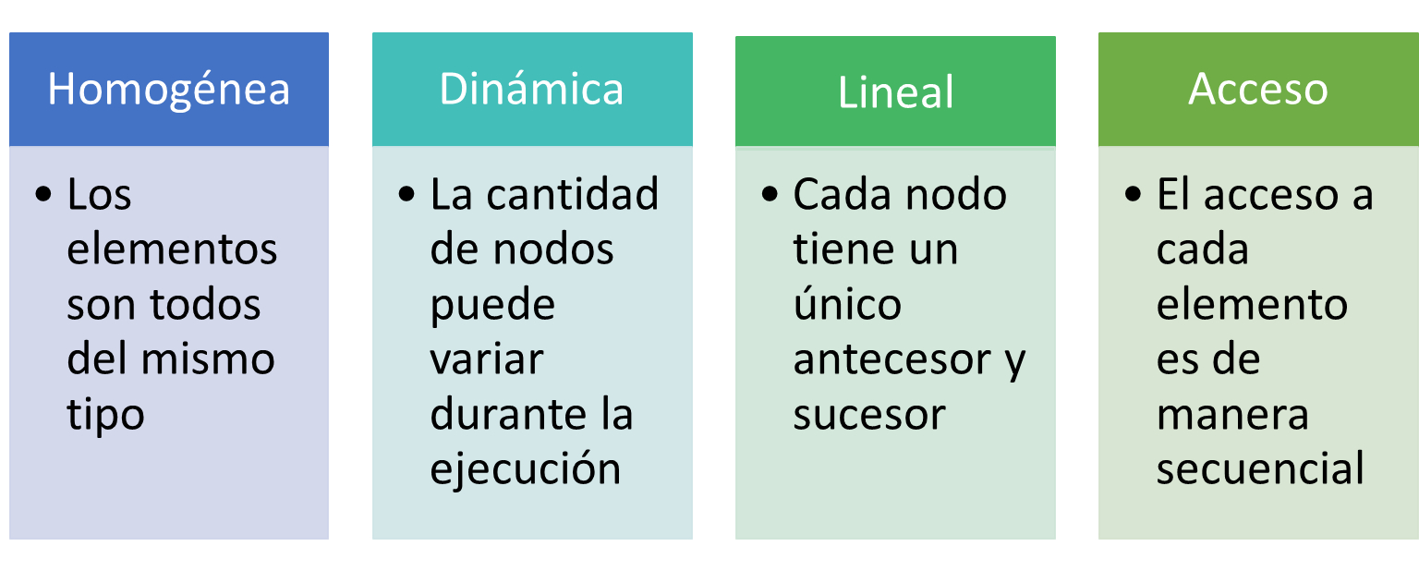
CADP – Tipo de Dato
LISTA
CARACTERISTICAS
Cómo se
declara?
Cada vez que se necesite agregar un nodo se deberá reservar memoria dinámica (new) y cuando se quiera eliminar un nodo se debe liberar la memoria dinámica (dispose) .
Clase 10
Notes:
Hay algunas diapositivas que tenemos que decidir que hacer……

Slide 46
CADP – Tipo de Dato
LISTA
Va primero
Program uno;
Type nombreTipo= ^nombreElemento;
nombreElemento= Record
elementos : tipoElemento;
punteroSig: nombreTipo;
end;
Var
Pri: nombreTipo; {Memoria estática reservada}
Cualquiera de los tipos vistos
Estructura recursiva
Lista de enteros?
Lista de registros?
Clase 10
Notes:
Hay algunas diapositivas que tenemos que decidir que hacer……

Slide 47
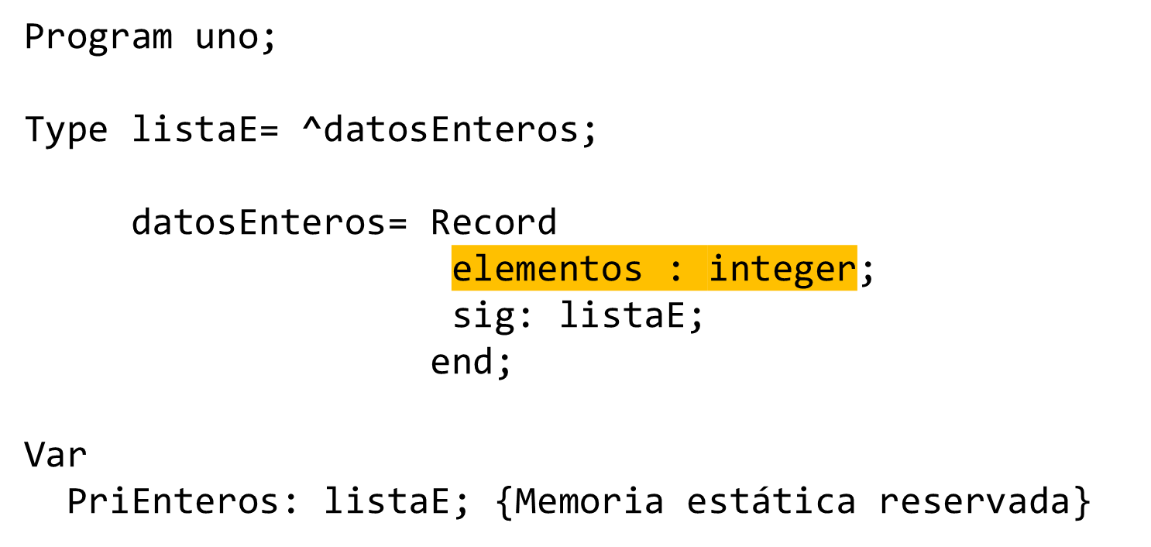
CADP – Tipo de Dato
LISTA
elementos
sig
integer
puntero
Clase 10
Notes:
Hay algunas diapositivas que tenemos que decidir que hacer……

Slide 48
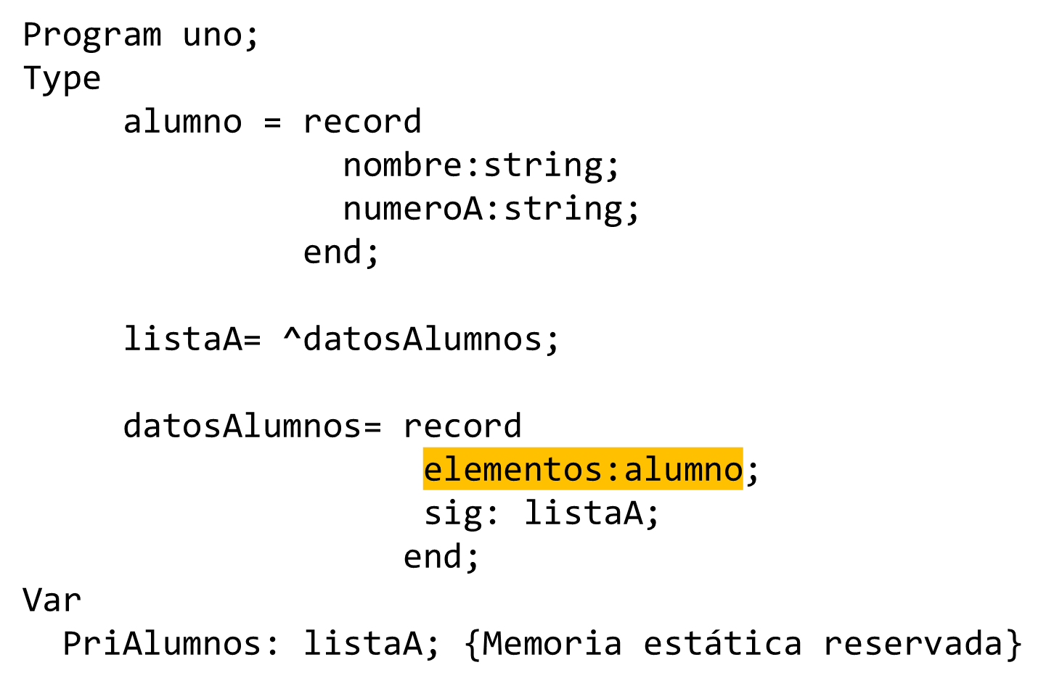
CADP – Tipo de Dato
LISTA
elementos
sig
alumno
puntero
Clase 10
Notes:
Hay algunas diapositivas que tenemos que decidir que hacer……

Slide 49
CADP – Tipo de Dato
LISTA
OPERACIONES
Creación de una lista.
Agregar nodos al comienzo de la lista.
Recorrido de una lista.
Agregar nodos al final de la lista.
Insertar nodos en una lista ordenada
Eliminar nodos de una lista
Trabajaremos con una lista de enteros
Clase 10

Slide 50
CADP – Tipo de Dato - LISTA
CREAR
CREAR UNA LISTA
Implica marcar que la lista no tiene una dirección inicial de comienzo.
Program uno;
Type listaE= ^datosEnteros;
datosEnteros= record
elem:integer;
sig:listaE;
end;
Var
pri: listaE; {Memoria estática reservada}
Qué valor se le asigna a un puntero para indicar que no tiene una dirección asignada?
Qué representa pri en nuestro programa?
Clase 10

Slide 51
CADP – Tipo de Dato - LISTA
CREAR
Program uno;
Type listaE= ^datosEnteros;
datosEnteros= record
elem:integer;
sig:listaE;
end;
Var
pri: listaE; {Memoria estática reservada}
pri: ??
pri: nil
AABC
AABD
ACBA
Begin
pri:= nil;
End.
FAFC
Por qué no se hace
new (pri)?
Se puede modularizar el crear?
Clase 10

Slide 52
CADP – Tipo de Dato - LISTA
CREAR
Program uno;
Type listaE= ^datosEnteros;
datosEnteros= record
elem:integer;
sig:listaE;
end;
pri: ??
Procedure crear (var p: listaE);
begin
p:= nil;
end;
pri: nil
AABC
AABD
Var
pri: listaE;
ACBA
Begin
crear (pri);
End.
FAFC
Clase 10

Slide 53
CADP – Tipo de Dato - LISTA
RECORRER UNA LISTA
RECORRER UNA LISTA
Implica posicionarse al comienzo de la lista y a partir de allí ir “pasando” por cada elemento de la misma hasta llegar al final.
Program uno;
Type listaE= ^datosEnteros;
datosEnteros= record
elem:integer;
sig:listaE;
end;
Var
pri: listaE;
Clase 10

Slide 54
CADP – Tipo de Dato - LISTA
RECORRER UNA LISTA
Program uno;
Type listaE= ^datosEnteros;
datosEnteros= record
elem:integer;
sig:listaE;
end;
Var
pri: listaE;
pri: ??
pri: nil
pri: ACBA
AABC
AABD
ACBA
Begin
crear (pri);
cargarLista (pri); //Lo implementaremos más adelante
FAFC
recorrerLista (pri);
End.
Clase 10

Slide 55
CADP – Tipo de Dato - LISTA
RECORRER UNA LISTA
4
4
25
14
10
nil
25
14
PI
10
aux
Clase 10

Slide 56
CADP – Tipo de Dato - LISTA
RECORRER UNA LISTA
RECORRER UNA LISTA
Inicializo una variable auxiliar con la dirección del puntero inicial
mientras (no sea el final de la lista)
proceso el elemento (por ejemplo imprimo)
avanzo al siguiente elemento de auxiliar
Clase 10

Slide 57
CADP – Tipo de Dato - LISTA
RECORRER UNA LISTA
4
4
25
14
10
nil
25
14
PI
aux
procedure recorrerLista (pI: listaE);
Var
aux:listaE;
begin
aux:= pI;
while (aux^.sig <> nil) do
begin
write (aux^.elem);
aux:= aux^.sig;
end;
end;
Funciona si la lista que recibo esta vacía (nil)?
Funciona?
Funciona si la lista tiene elementos?
Clase 10

Slide 58
CADP – Tipo de Dato - LISTA
RECORRER UNA LISTA
4
25
14
10
nil
Qué cambios debo hacer si quiero que el procedimiento devuelva la suma de los elementos?
PI
aux
procedure recorrerLista (pI: listaE);
Var
aux:listaE;
begin
aux:= pI;
while (aux <> nil) do
begin
write (aux^.elem);
aux:= aux^.sig;
end;
end;
procedure recorrerLista (pI: listaE);
begin
while (pI <> nil) do
begin
write (pI^.elem);
pI:= pI^.sig;
end;
end;
Puedo no utilizar aux?
Clase 10

